Slide 1
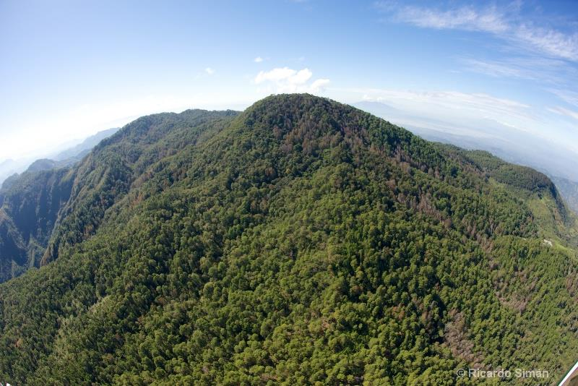
Acciones de compensación Ambiental en la Montañona
Salomón Martínez
Técnico en Recursos Naturales

Slide 2
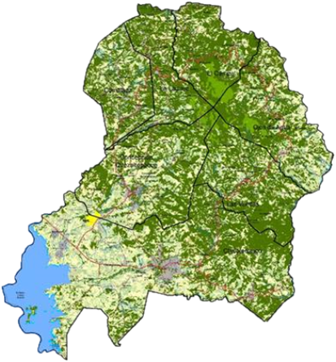
Extensión del territorio de la Montañona: 335 Km2
Extensión del Bosque: 2,550 Hectáreas
Extensión del Nucleo Forestal: 1,450 Hectáreas
Altura: va desde 245 a los 1,650 Msnm
Fauna: 222 especies reportadas en inventarios incompletos
Flora: 353 especies de plantas en 155 familias. 8 nuevos reportes para El Salvador y 4 nuevas especies para la ciencia.
Producción de Agua estimada: 4 millones de metros cúbicos anuales
Es la cabecera de las subcuencas del río Tamulasco y Motochico, pero tambien contribuyente a las subcuencas del río Sumpul y Azambio y posee una gran cantidad de microcuencas importantes como Pacayas, Guaztena, el convento, la cimarrona, entre otras .
Se encuentran alrededor de 80 Nacimientos de agua, de los cuales existen aproximadamente 75 sistemas de agua potable.
Provee servicios ambientales de suministro, servicios de regulación, servicios culturales y servicios de soporte.

Slide 3
Servicios de Suministro o de Aprovisionamiento
Directos
Los servicios ambientales o eco sistémicos son aquellos beneficios que la gente obtiene de los ecosistemas y se clasifican como directos e indirectos.
Servicios de Regulación
Servicios Culturales
Indirectos
Servicios de Soporte

Slide 4
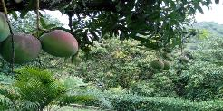
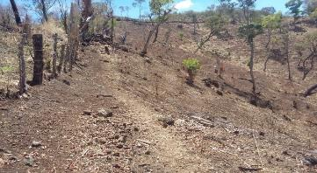
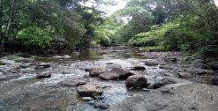
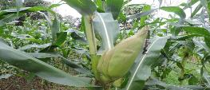
Los servicios de suministro
Los servicios de regulación
Son los productos directos que las personas obtienen de los ecosistemas, principalmente el agua, los alimentos, los combustibles.
los servicios ambientales incluyen la calidad del aire, regulación de clima, regulación del agua, purificación del agua, control de erosión, regulación de enfermedades humanas, control biológico, y la mitigación de riesgos.

Slide 5
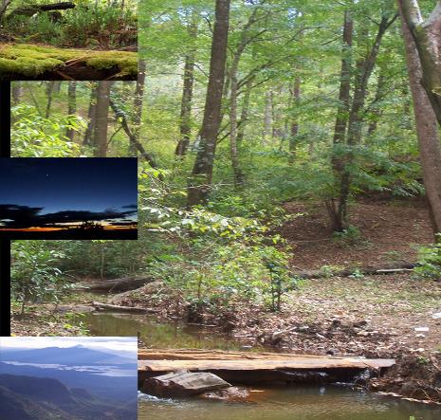
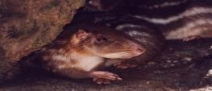
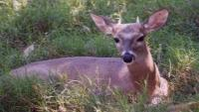
Los servicios culturales
Los servicios de soporte
Está conformado por los beneficios no-materiales que enriquecen la calidad de vida, tales como la diversidad cultural, valores religiosos y espirituales, conocimiento (tradicional y formal), inspiración, valores estéticos, relaciones sociales, sentido de lugar, valores de patrimonio cultural, recreación y ecoturismo.
Constituyen aquellos servicios necesarios para producir todos los otros servicios, incluida la producción de materia prima, formación de suelo, producción de oxígeno, retención de suelos, polinización, provisión de hábitat, reciclaje de nutrientes, etc.

Slide 6
Acciones de compensación ambiental en La Montañona
Aportaciones municipales para el cuidado y la protección del bosque
Elaboración de brechas contra incendios forestales
Puntos de vigilancia contra incendios forestales
Combate, control y liquidación de incendios
Aportaciones de juntas de agua destinadas a propietarios del bosque

Slide 7
Aportaciones Municipales
Pago de guarda recursos
Financiamiento para campañas de sensibilización ambiental
Funcionamiento institucional para gestión de recursos para la restauración de ecosistemas y paisajes a través de sistemas agroforestales y silvopastoriles
Mejoramiento de calle de acceso a la Montañona

Slide 8
Elaboración de brechas contra incendios forestales
Cada año entre los meses de febrero y abril las municipalidades han realizado apertura y mantenimiento a las brechas contra incendios forestales en un estimado de 30 Km.
Esta actividad se realiza en coordinación entre las municipalidad, las comunidades, los guarda recursos, personal técnico de la mancomunidad La Montañona, Técnicos de protección civil y bomberos.

Slide 9
Puntos de Vigilancia
Desde hace 4 años la municipalidad ha colocado 2 puntos de vigilancia en coordinación con las comunidades, PNC y Destacamento Militar para identificar de manera inmediata los incendios y hacer control temprano.
Para el desarrollo de esta actividad, las comunidades asumen un compromiso a cambio de los beneficios recibidos por la municipalidad y mancomunidad en temas productivos.
Para el siguiente año se espera que haya un punto de vigilancia en Montañita, ya se cuenta con la caseta de vigilancia y es una iniciativa de la Mesa de Desarrollo Humano de Chalatenango.

Slide 10
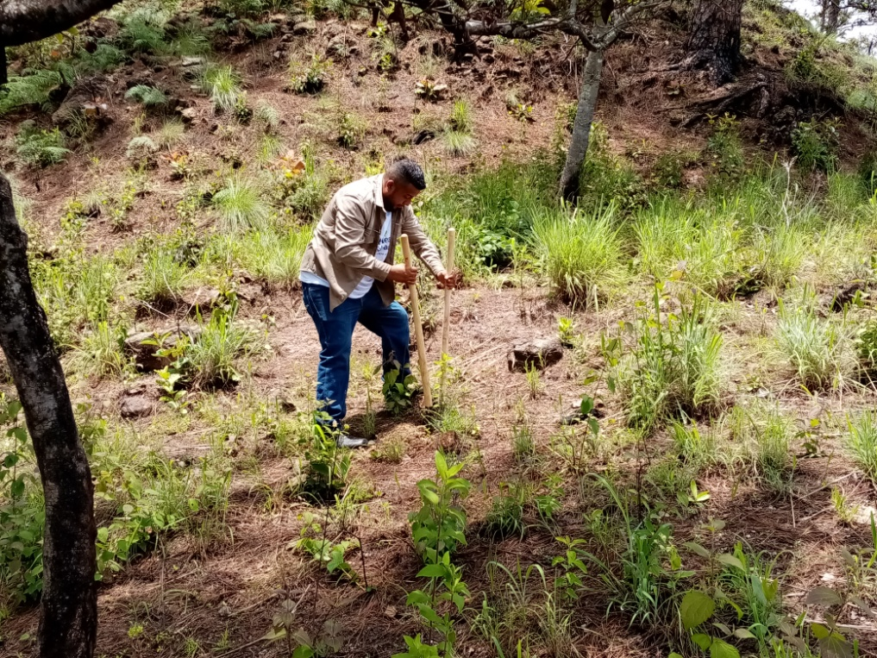
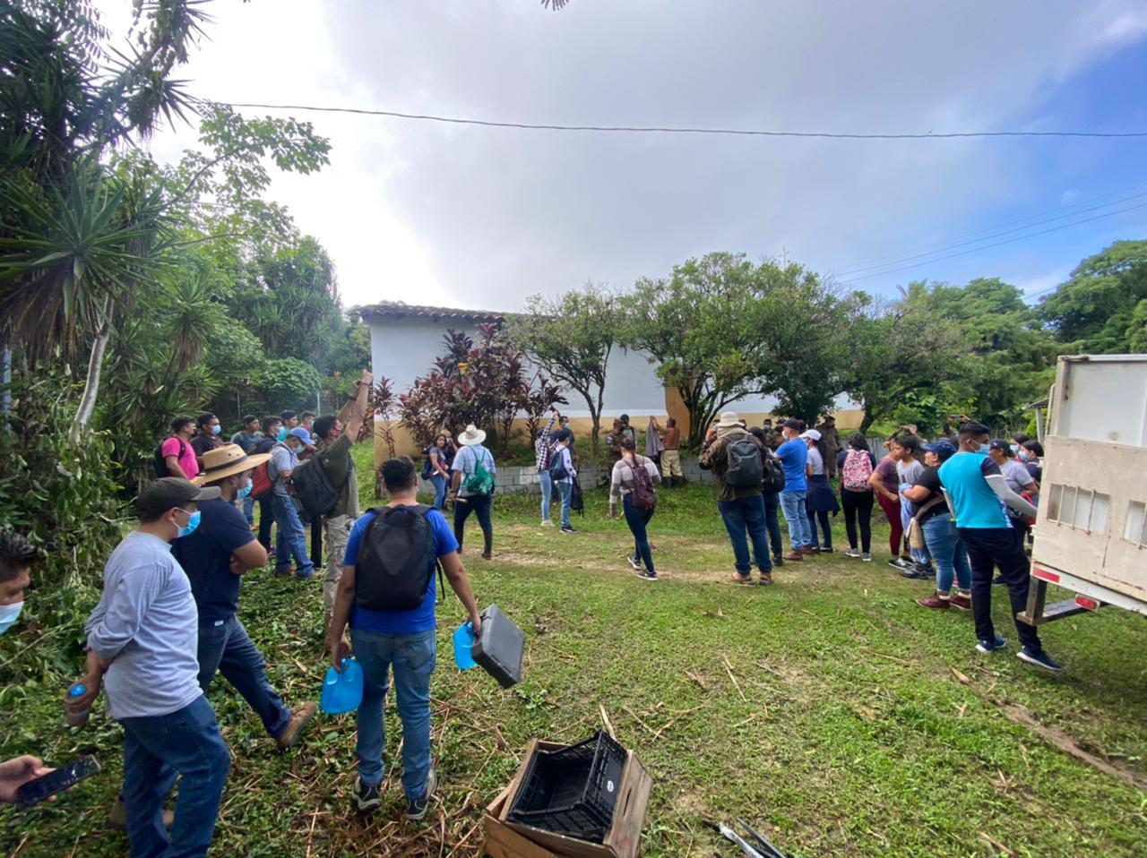
Combate, control y liquidación de incendios forestales
Hay una movilidad bastante considerada por parte de lideres comunitarios en el momento del control de los incendios provocados en el bosque o los que amenazan con llegar al mismo, por ejemplo, para este año se tuvo 4 incendios forestales y la participación de personas fue bastante importante en el control.
Se realiza una coordinación con actores locales para evitar maximizar esfuerzos y recursos para el control.
Se realizan jornadas de siembra de arboles en zonas afectadas por los incendios.

Slide 11
Aportaciones de juntas de agua
Se cuenta con 3 mecanismos de compensación formales con diferente dinámica pero con el mismo propósito.
Los Prados en el municipio de la laguna: Este es un acuerdo tripartito entre Junta de Agua, Municipalidad de la Laguna y CORBELAM.
Candelaria en el municipio de Comalapa: Este es un acuerdo bipartito entre Junta de Agua y CORBELAM.
Santa Cruz en el municipio de El Carrizal: Este es un acuerdo unilateral que se dio al interior de los usuarios del sistema de agua.
Las aportaciones van dirigidas a elaboración de brechas y dividendo a socios propietarios del bosque en el caso del CORBELAM.

Slide 12
Retos
Que las instituciones que tienen una competencia constitucional cumplan con su mandato establecido en sus estrategias institucionales. MARN y MAG
CEL y ANDA siguen ausentes con la compensación Ambiental. CEL se limita al establecimientos de viveros y reparto de árboles sin tener una clara estrategia de restauración y ANDA solo se dedica a la extracción y distribución del agua.
Que todos los usuarios de los diferentes sistemas de agua puedan retomar las experiencias de compensación y las repliquen en sus comunidades. Esto debe ser proporcional al consumo del liquido.

